Slide 1
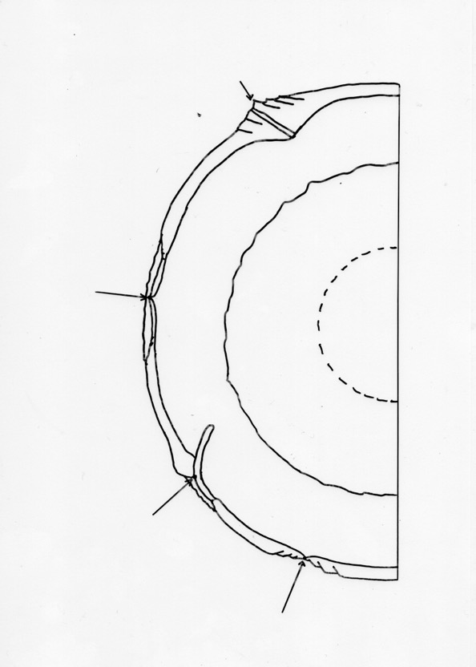
Légendes
Océan (colorier en bleu) ; croute océanique (colorier en jaune), croute continental (colorier en vert)
Plaque 1,2,3,4,5; zone de divergence, zone de convergence, dorsale, rift, fosse, montagne; zone de subduction; zone de collision;
Granite, andésite, granodiorite, gabbro, basalte, péridotite, métagabbro, éclogite, fumeurs noirs
Lithosphère; manteau, noyau (interne et externe); zone de subduction; Moho; LVZ; Asthénosphère; manteau asthénosphérique; manteau lithosphérique.

